Slide 1
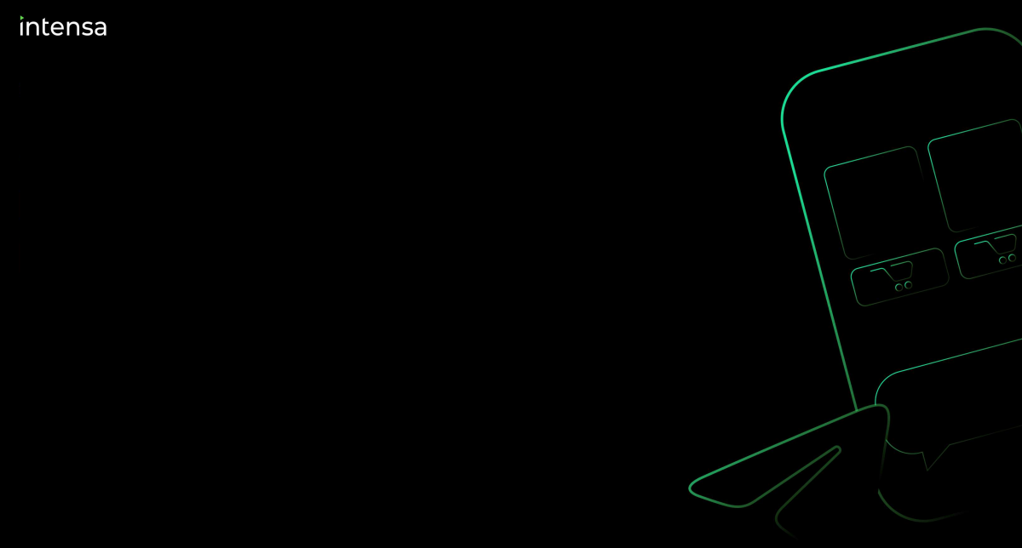
Телеграм бот «Корпоративный магазин с внутренней валютой»
made by team "Eureka"

Slide 2
Описание
E-Merch — это платформа для укрепления корпоративного духа в ИТ-компаниях и поощрения сотрудников с помощью фирменной продукции. Сервис также предоставляет возможность поддержки сторонних ИТ-компаний через покупку фирменных товаров.

Slide 3


Slide 4
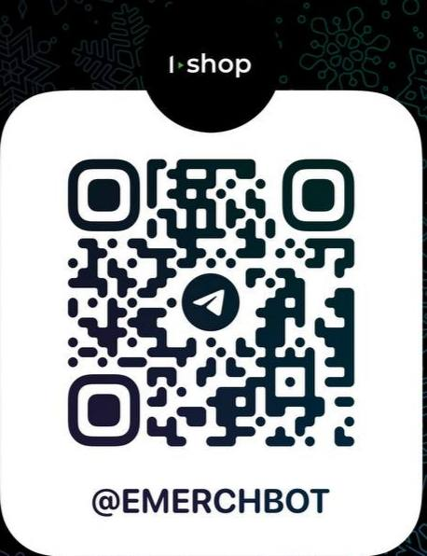

Slide 5
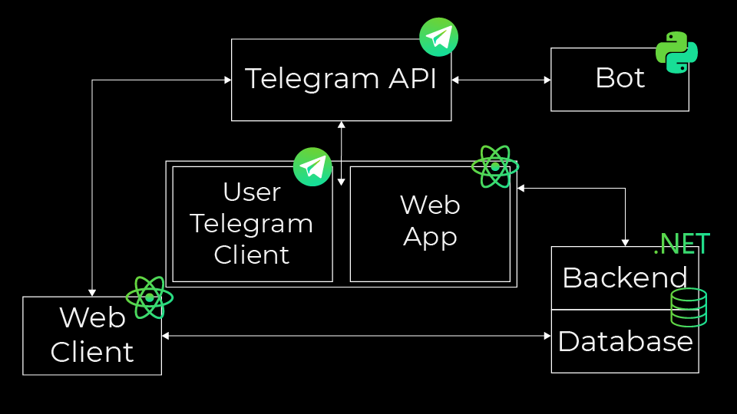
Структура

Slide 6
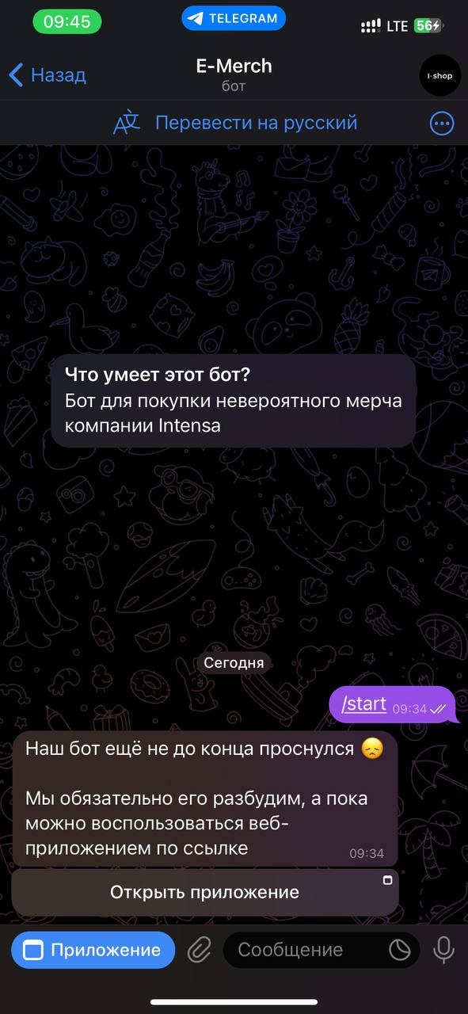
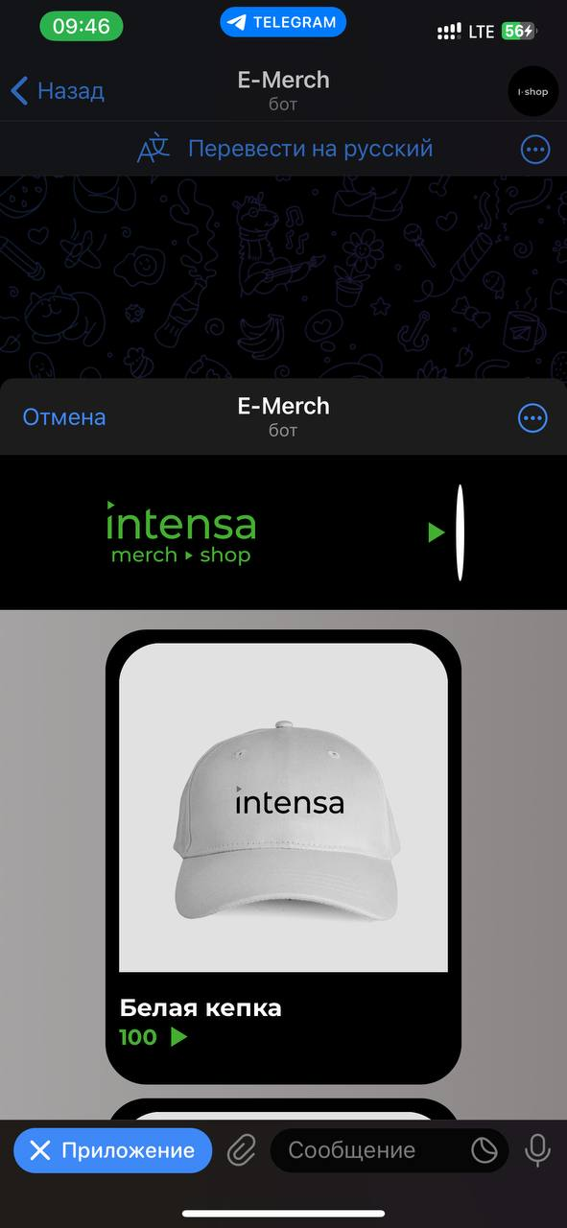

Slide 7
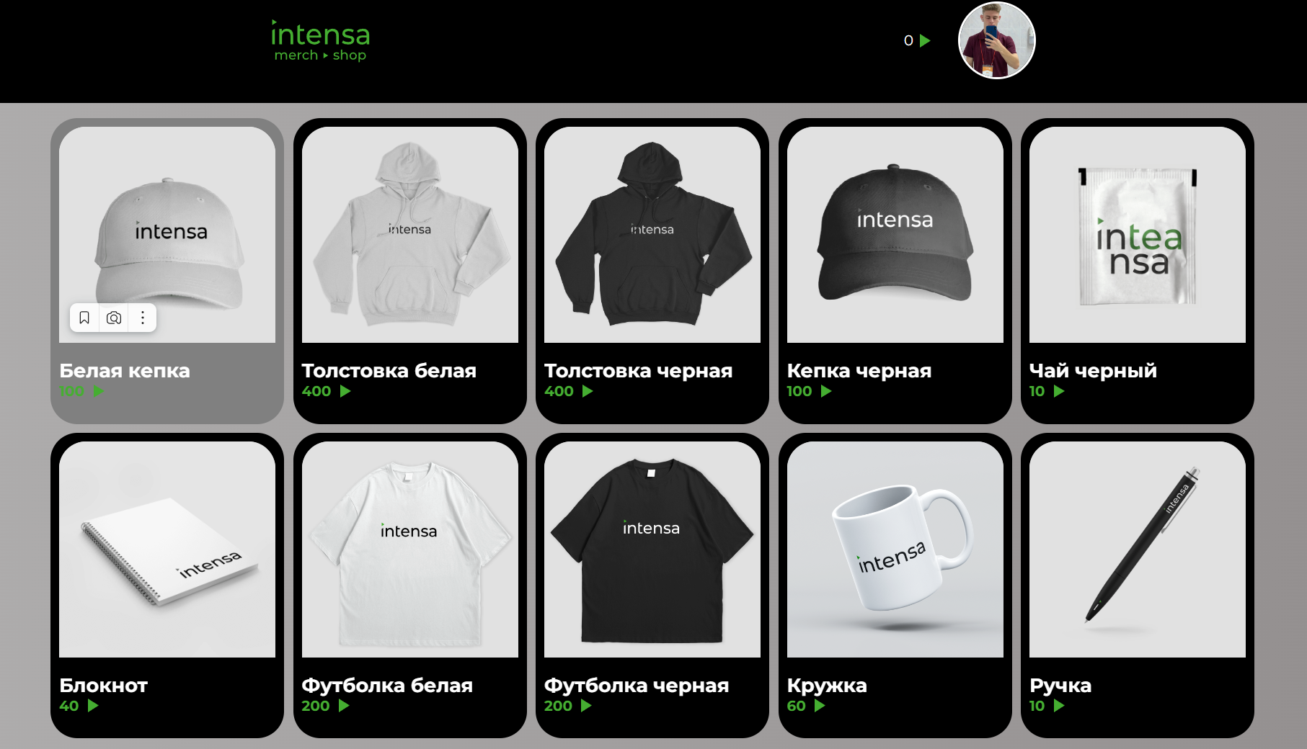

Slide 8
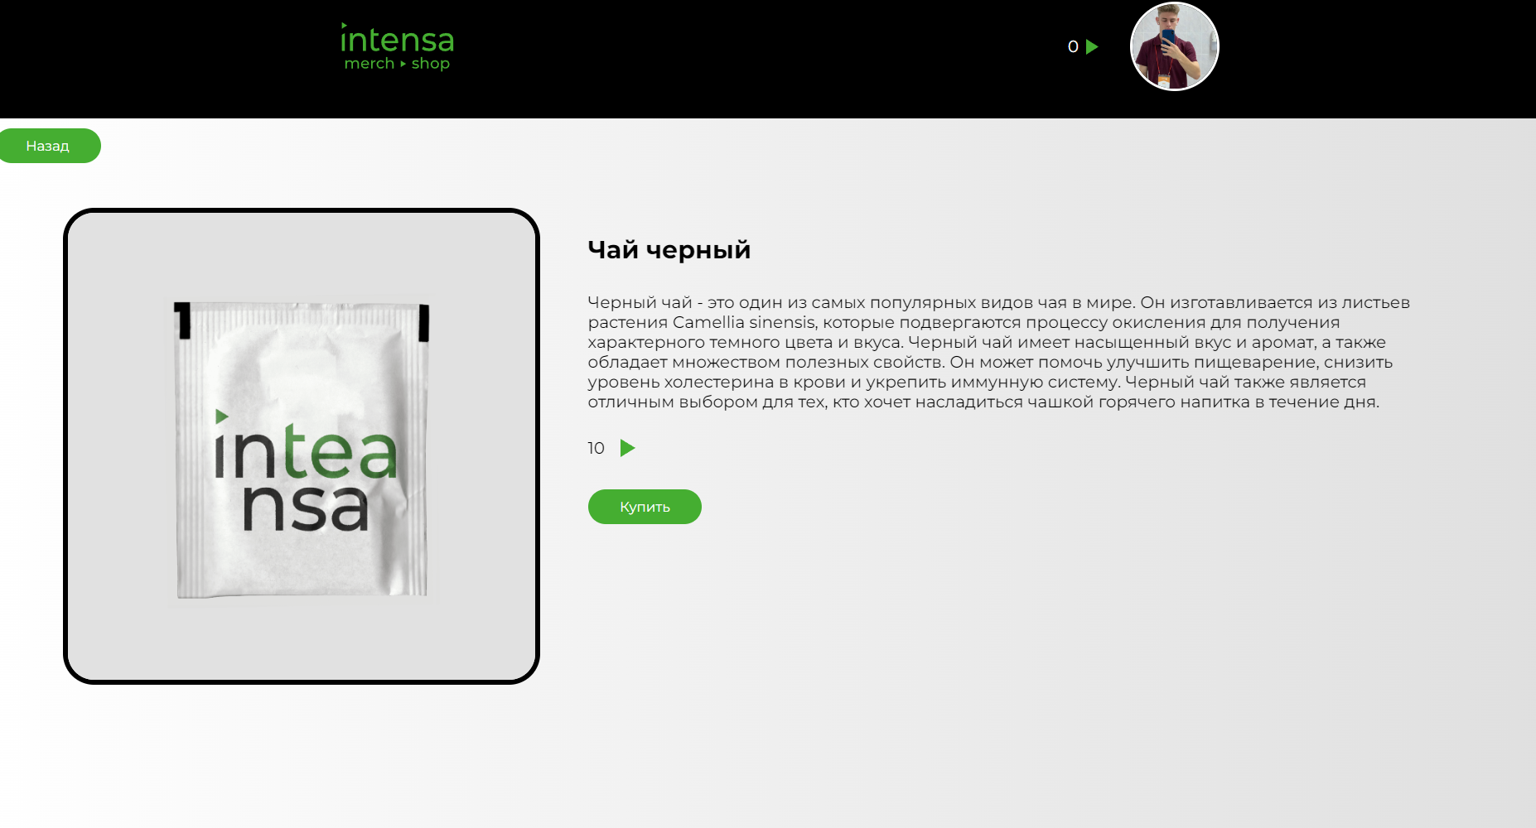

Slide 9
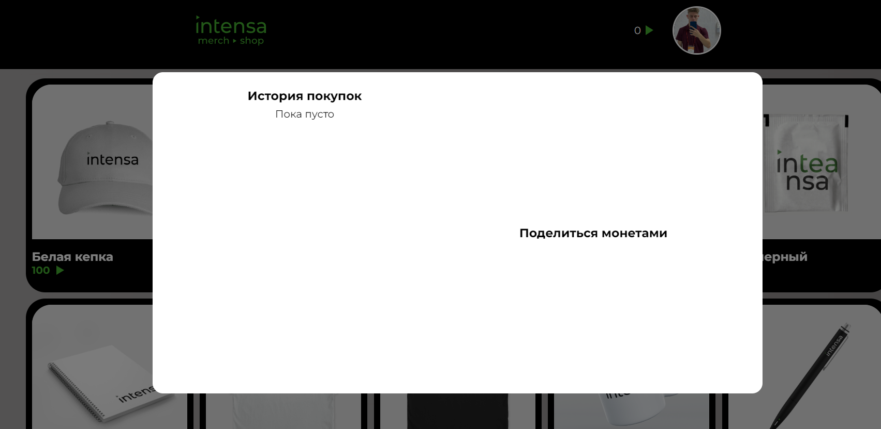

Slide 10
